Slide 1
বিস্‌মিল্লাহির রাহমানির রাহিম
আজকের ক্লাসে সবাইকে স্বাগত

Slide 2
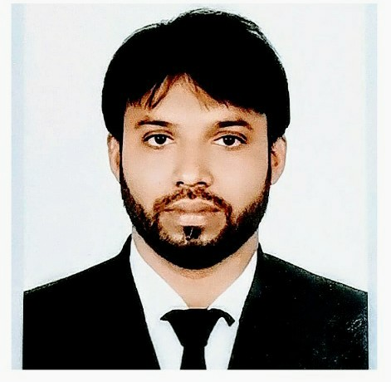
মোঃ শাহজালাল পাটওয়ারী
সহকারী শিক্ষক
বড়গাঁও উচ্চ বিদ্যলয়
সুবিদপুর, ফরদগঞ্জ, চাঁদপুর ।

Slide 3
শ্রেণিঃ দশম
বিষয়ঃ হিসাববিজ্ঞান
অধ্যায়ঃ ৩য়(দুতরফা দাখিলা পদ্ধিতি)
সময়ঃ ৪৫ মিনিট

Slide 4
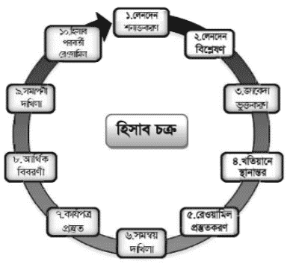
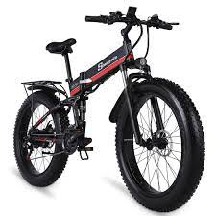
সাইকেল

Slide 5
শিখনফলঃ
এই পাঠ শেষে শিক্ষার্থীরা …
হিসাব চক্র কী বলতে পারবে।
হিসাব চক্রের ধাপ কয়টি এবং কী কী বলতে পারবে।
লেনদেনের জন্য উপযুক্ত বই চিহ্নিত করতে পারবে।

Slide 6
১। লেনদেন শনাক্ত করণ
২। লেনদেন বিশ্লেষন
৭। কার্য পত্র
প্রস্তুত
৮। আর্থিক
বিবরণী
১০। হিসাব পরবর্তী
রেওয়ামিল
৬। সমন্বয়
দাখিলা
৫। রেওয়ামিল
প্রস্তুতকরান
৪। খতিয়ানে
স্থানান্তর
৩। জাবেদা
ভুক্তকরন
৯। সমাপনী
দাখিলা
হিসাব চক্রের ধাপ

Slide 7
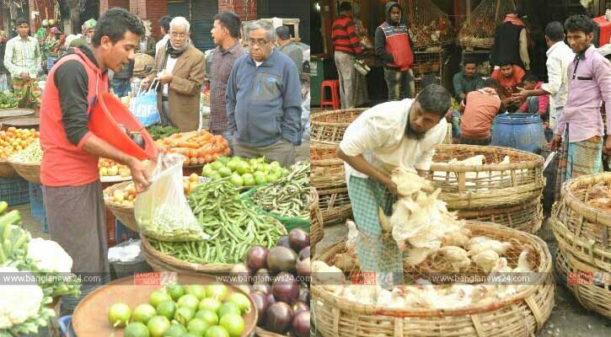
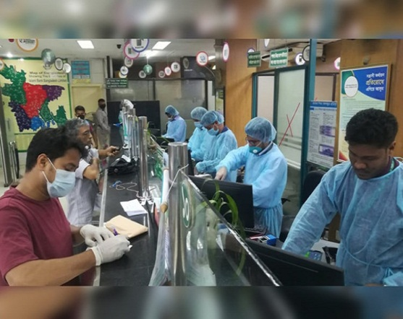
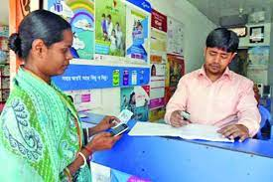
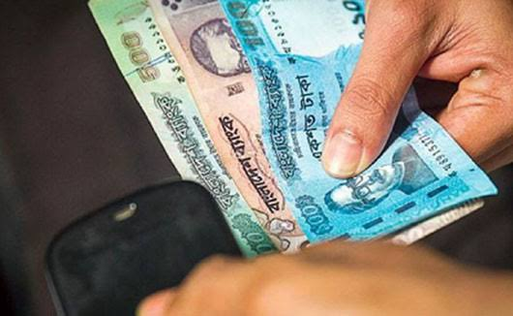
১। লেনদেন শনাক্ত করণ
হিসাব চক্রের ধাপের ব্যাখ্যা
বাজার
আর্থিক ঘটনা
২। লেনদেন বিশ্লেষন
লেনদেন
লেনদেন

Slide 8
হিসাব সংরক্ষণে ধাপের ব্যাখ্যা
২। লেনদেন
বিশ্লেষন
ডেবিট দিক
ক্রেডিট দিক
৩। জাবেদা
ভুক্তকরণ

Slide 9
১০। হিসাব
পরবর্তী রেওয়ামিল
হিসাব চক্রের ধাপের ব্যাখ্যা
হিসাবের প্রাথমিক বই
৯। সমাপনী
দাখিলা
৩। জাবেদা
ভুক্তকরণ
হিসাবের পাকা বই
৪। খতিয়ানে
স্থানান্তর
৮। আর্থিক
বিবরণী
হিসাবের খসরা বই
৭। কার্যপত্র
প্রস্তুত
৫। রেওয়ামিল
প্রস্তুত করণ
৬। সমম্বয়
দাখিলা

Slide 10
একক কাজঃ
হিসাব চক্রের বিভিন্ন ধাপ ব্যাখ্যা কর।

Slide 11
মূল্যায়নঃ
হিসাব চক্রের ধাপ কয়টি ?
হিসাব চক্রের প্রথম ধাপ কোনটি ?
হিসাব চক্রের শেষ ধাপ কোনটি ?
হিসাব চক্র কাকে বলে ?
কোনটি হিসাবের পাকা বই ?
কোনটি হিসাবের খসরা বই ?

Slide 12
উত্তর মিলিয়ে দেখি
হিসাব চক্রের ধাপ কয়টি?
১০ টি
হিসাব চক্রের প্রথম ধাপ কোনটি?
লেনদেন শনাক্তকরণ
হিসাব চক্রের শেষ ধাপ কোনটি?
হিসাব পরবর্তী রেওয়ামিল
কোনটি হিসাবের পাকা বই?
খতিয়ান
কোনটি হিসাবের খসড়া বই?
রেওয়ামিল

Slide 13
বাড়ীর কাজঃ
তোমার জানা হিসাব চক্রের মত আর ৫টি চক্রের নাম লিখে আনবে ।

